Slide 1
PHÒNG GIÁO DỤC VÀ ĐÀO TẠO ĐĂK SONG
TRƯỜNG TH LÊ VĂN TÁM
Bài giảng điện tử
Unit 8: My school things - Lesson 2 (1, 2, 3)
Chương trình môn Tiếng Anh, lớp 3
Giáo viên: Nguyễn Thị Tiên
Email: tienloc8990@gmail.com
Trường TH Lê Văn Tám, huyện Đắk Song, tỉnh Đắk Nông
Tháng 12/2024

Slide 2
Unit 8: My school things
Lesson 2 (1, 2, 3)

Slide 3
- Pupils will be able to understand and correctly say the words and use Do you have _____? − Yes, I do. / No, I don’t. to ask and answer questions about having a school thing.
- Pupils will be able to ask and answers about having a school thing in communicative context.
OBJECTIVES
- Pupils will be able to perform skills such as: speaking, reading, listening; develop problem-solving, decision making, teamwork, reliability, motivation, adaptability, and initiative.

Slide 4
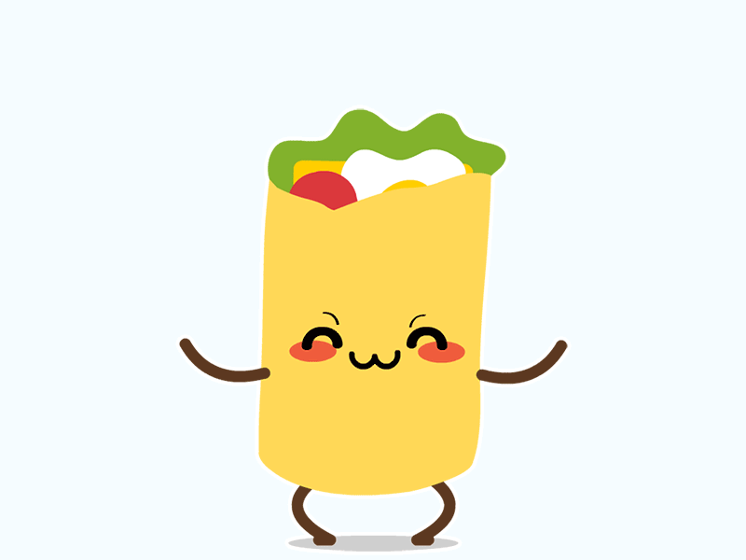
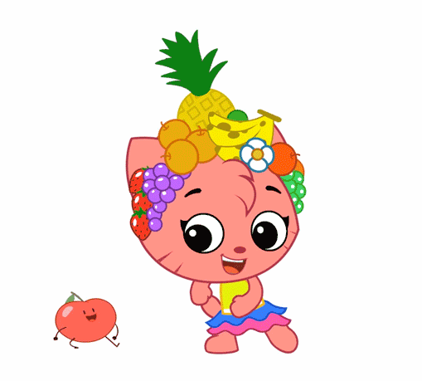
1. Warm - up
Play

Slide 6
1
Look, listen and repeat.

Slide 7
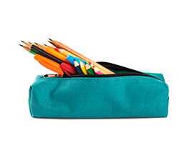
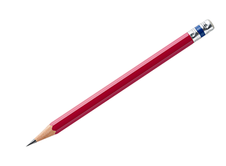
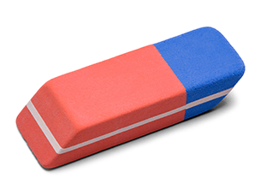
Vocabulary
Notebook (n)
: Quyển vở
pencil case(n)
: Hộp/túi bút
pencil(n)
: Bút chì
eraser(n)
: Cục tẩy/gôm

Slide 8
1
Look, listen and repeat.

Slide 9
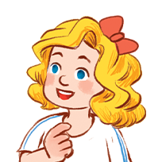
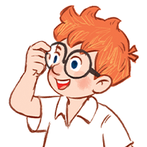
2
Listen, point and say.
Yes, I do.
Do you have _____?
No, I don’t.
a notebook
a pencil case
a pencil
an eraser

Slide 10
Structures
Hỏi và trả lời bạn có cái gì đó không:
A: Do you have + a/an + n( tên đồ vật)?
Bạn có ____ có phải không?)
B: Yes, I do . Ừ/Vâng, đúng vậy
No, I don’t. Không, tớ không có
* Lưu ý: don’t = do not.

Slide 12
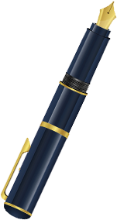
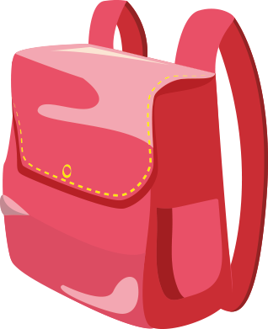
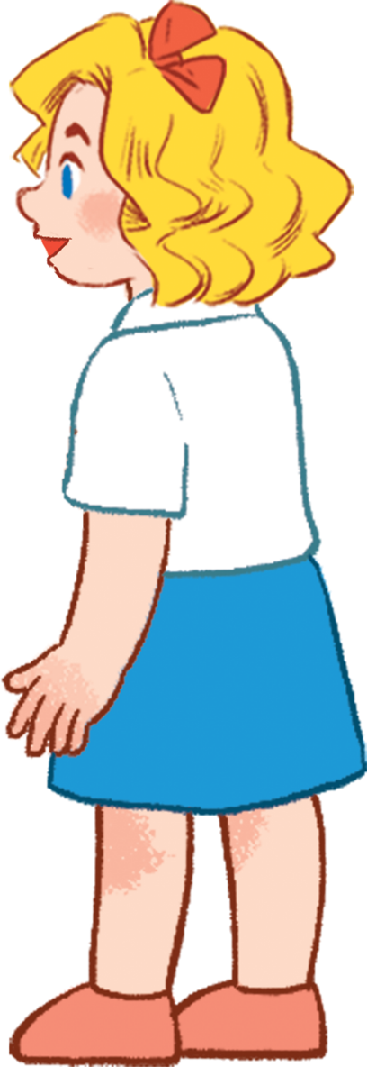
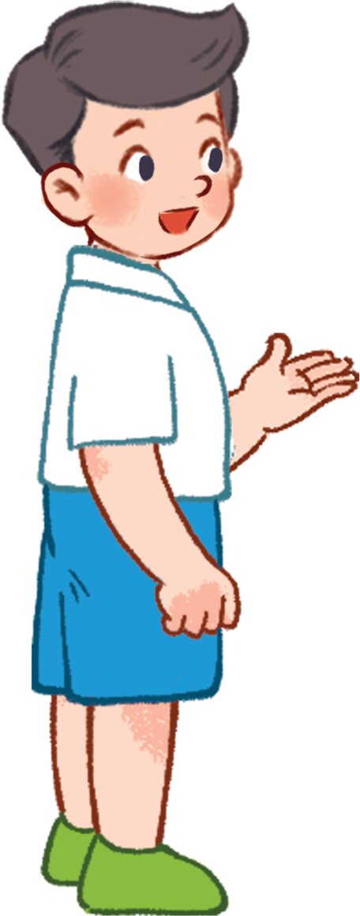
3
Let’s talk.

Slide 14
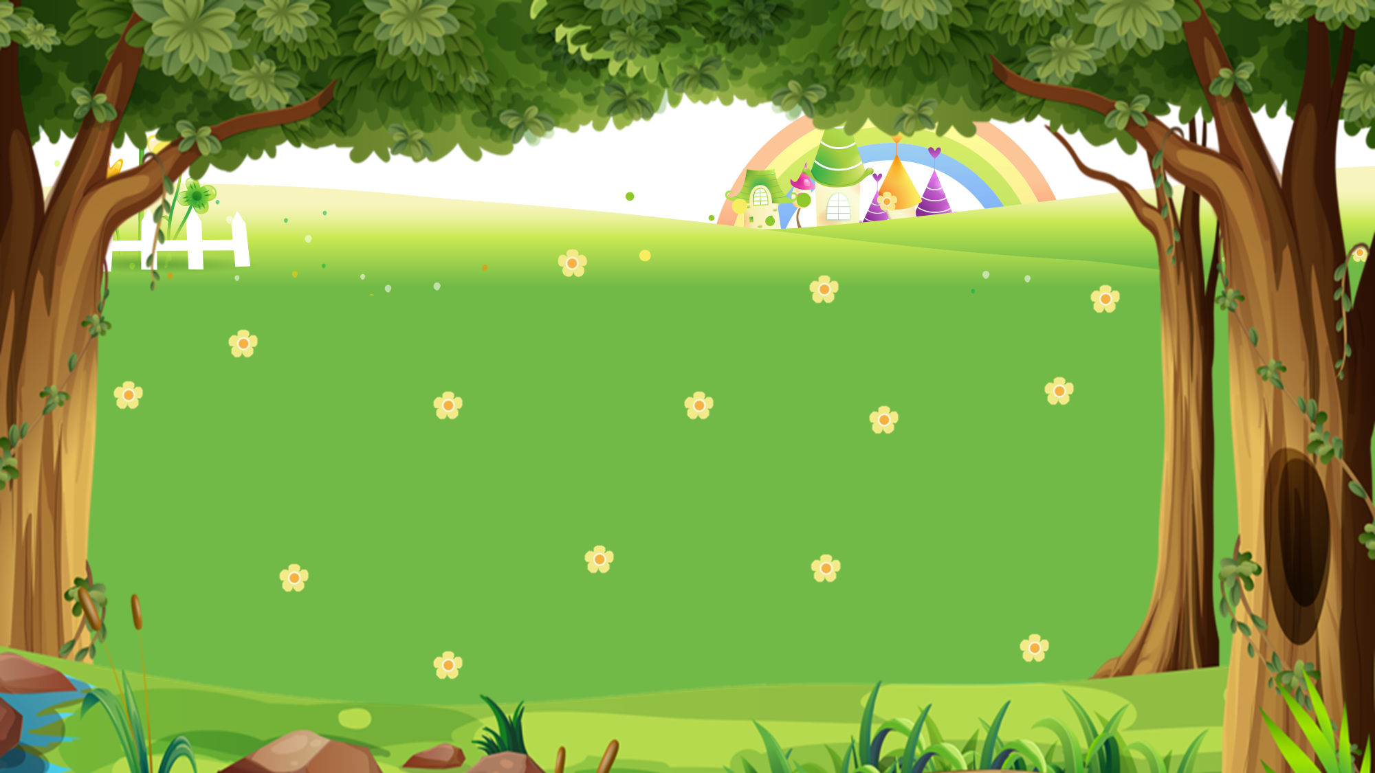
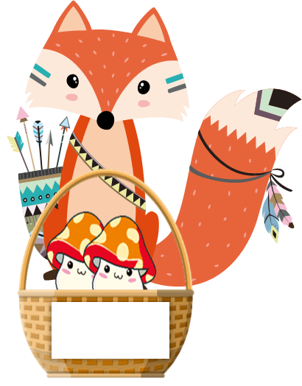
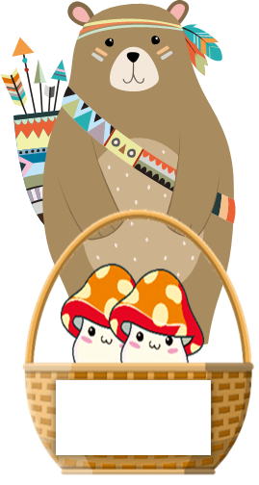
1
2
3
4
5
6
7
8
9
10
1
2
3
4
5
6
7
8
9
1
10
2
3
4
5
6
7
8
9
10

Slide 15
Do you have a pen?
Back
A. Yes, I do.
B. Yes, you do.
C. No, I don’t.

Slide 16
Do you have a _____?
Back
A. ruler
B. pencil.
C. pen

Slide 17
Do you have ______?
Back
A. eraser
B. a eraser
C. an eraser

Slide 18
Do you have a school bag?
Back
A. No, I don’t.
B. Yes, I don’t.
C. Yes, I do.

Slide 19
Do you have a ______?
Back
A. a notebook
B. notebook
C. an notebook

Slide 20
Do you have a ruler?
Back
Yes, I do.
B. No, I don’t.
C. No, I don.

Slide 21
Do you have a pen?
Back
A. Yes, I do.
B. No, I do.
C. No, I don’t.

Slide 22
Do you have ________?
Yes, I do.
Back
A. pencil case
B. a pencil case
C. an pencil case

Slide 23
Thank you

